Slide 1
NADOPOD
Notes:
A template for students to design a field trip to a location for other students to view. Includes directions to the student of what to include on each slide and what content should be considered.

Slide 2
What is NADOPOD?
NOTIFICATION OF ACCIDENT, DANGEROUS OCCURRENCE, OCCUPATIONAL POISONING AND OCCUPATIONAL DISEASE REGULATIONS (2004)
N | NOTIFICATION | Pemberitahuan/ Pelaporan
A | ACCIDENT | Kemalangan- Jalan raya/putus jari tersepit pintu/ ambulan
DO | DANGEROUS OCCURENCE | Kejadian berbahaya- bumbung runtuh tanpa mangsa
P | POISONING | Keracunan bahan kimia/bahan berbahaya- keracunan CO dalam ambulan
OD | OCCUPATIONAL DISEASE | Penyakit pekerjaan – tb, contact dermatitis, covid-19,

Slide 3
INTRODUCTION Regulations under Occupational Safety and Health Act 1994 (OSHA 1994)
Proses notifikasi/pemberitahuan
Pelaporan
Pengumpulan data
Analisis data
Mengenal pasti risiko (HIRARC)
Penilaian risiko (HIRARC)
Kawalan Risiko (HIRARC)
Permohonan bajet
Keselamatan bekerja
Akta Keselamatan dan Kesihatan Pekerjaan 1994 (AKTA KKP 1994)

Slide 4

GARIS PANDUAN

Slide 5
GARISPANDUAN NOTIFIKASI KEMALANGAN, KEJADIAN BERBAHAYA, KERACUNAN PEKERJAAN & PENYAKIT PEKERJAAN (NADOPOD)
Mematuhi Akta Keselamatan Dan Kesihatan Pekerjaan 1994
Seksyen 32.(1) Seseorang majikan hendaklah memberitahu pejabat keselamatan dan kesihatan pekerjaan yang terdekat mengenai apa-apa kemalangan, kejadian berbahaya, keracunan pekerjaan atau penyakit pekerjaan yang telah terjadi atau mungkin akan terjadi di tempat kerja.
Seksyen 32.(2) Tiap-tiap pengamal perubatan berdaftar atau pegawai perubatan yang merawat, atau dipanggil untuk melawat, seseorang pesakit yang dia percaya mengidap mana-mana penyakit yang disenaraikan dalam Jadual Ketiga AKJ 1967

Slide 6
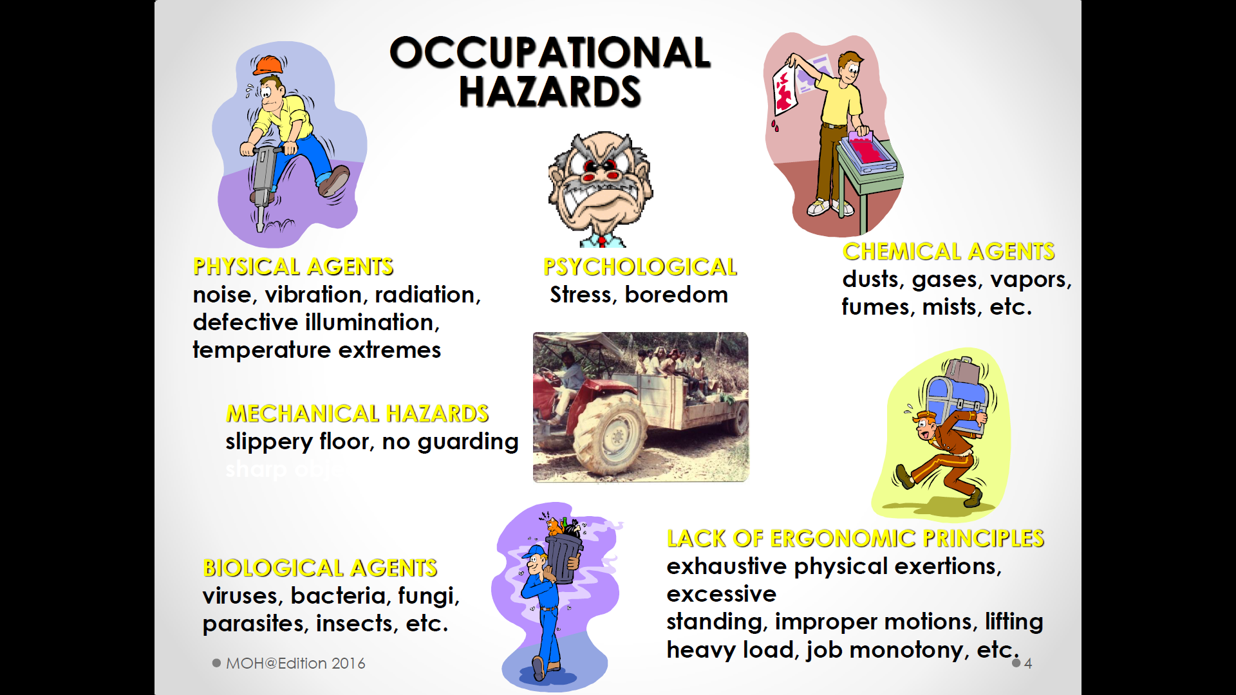
Notes:
ejen fizikal- bunyi bising, getaran,sinaran
mekanikal - lantai licin, tiada pelindung
biologi - virus, kulat,parasit,serangga
tekanan - psikologi. kebosanan
chemical- habuk, gas, wap
kekurangan prinsip ergonomik
-fizikal berlebihan, berdiri berlebihan, pergerakan tidak betul, mengangkat beban berat.

Slide 7
HOW TO NOTIFY?

Slide 8
NOTIFICATION FORMS
KKM
WEHU A
WEHU L
WEHU S
WEHU D
WEHU E

Slide 9
WHICH WEHU?
WEHU A1 & A2 | Occupational Accident
WEHU L1 & L2 | Occupational lung disease
WEHU S1 & S2 | Occupational skin disease
WEHU E1 & E2 | Occupational Noise Induced Hearing Loss
WEHU D1 & D2 | Occupational poisoning & other occupational disease

Slide 10
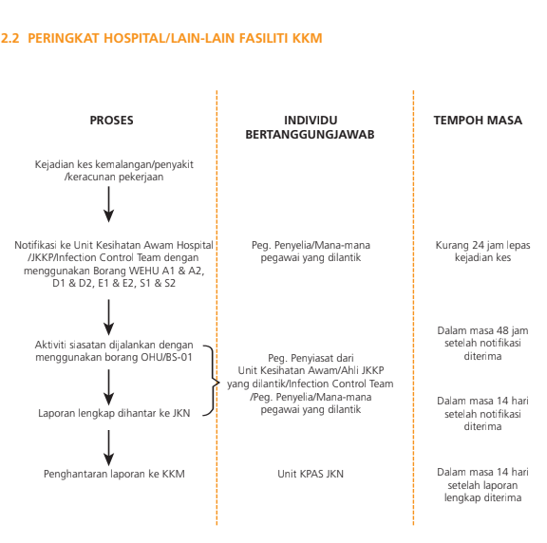

Slide 11
PROSEDUR NOTIFIKASI
Pegawai Perubatan/PPP/Jururawat mestilah :-
Mengisi borang WEHU yang berkaitan.
Hantar 1 salinan borang WEHU yang telah diisi kepada KPP(KPAS) Negeri dan UKKP Perubatan JKN.
Simpan satu salinan.
KPP (KPAS) Negeri :-
Simpan satu salinan borang WEHU (salinan fotostat).
Hantar satu salinan kepada :-
KPAS KKM
KP DOSH.
Pegawai Pelesenan Racun Makhluk Perosak Negeri ( jika berlaku keracunan Makhluk Perosak – salinan fotostat).
Pegawai Kesihatan Daerah (Salinan fotostat).

Slide 12
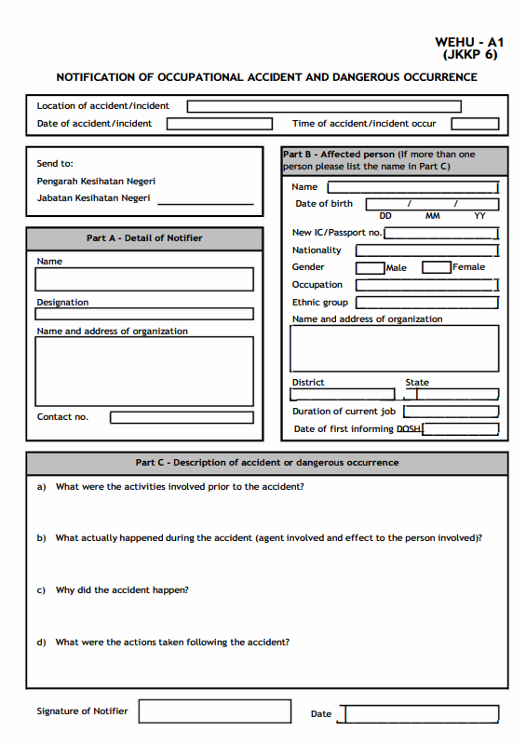
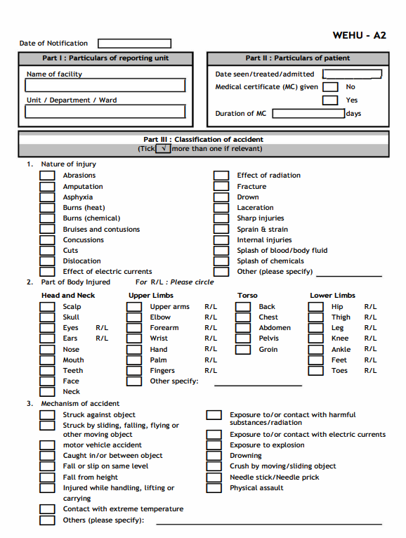
CONTOH BORANG WEHU

Slide 13
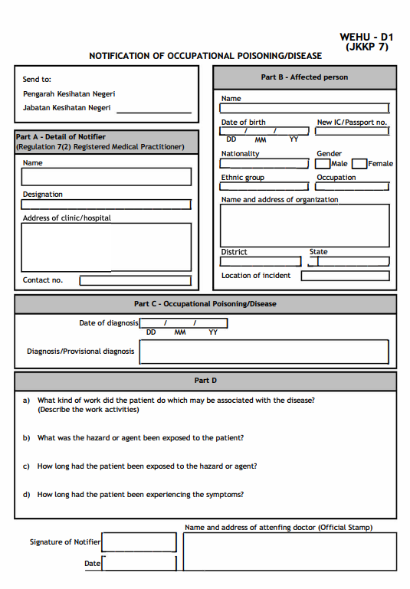
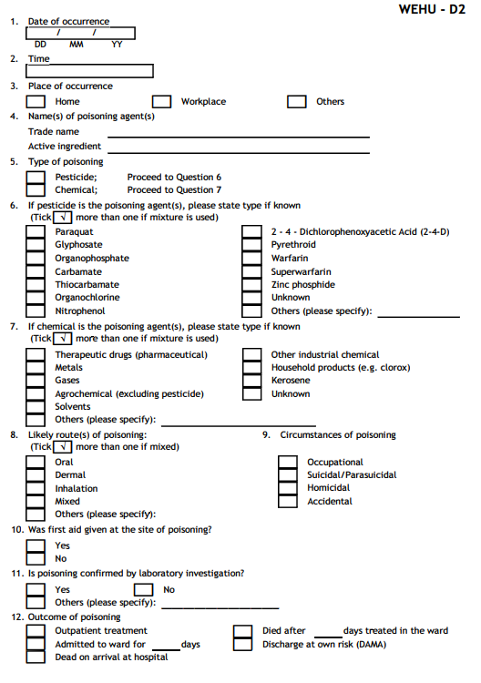
CONTOH BORANG WEHU

Slide 14
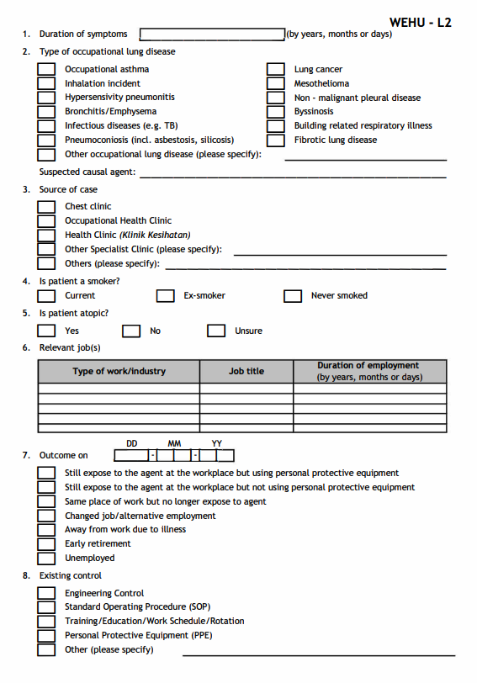
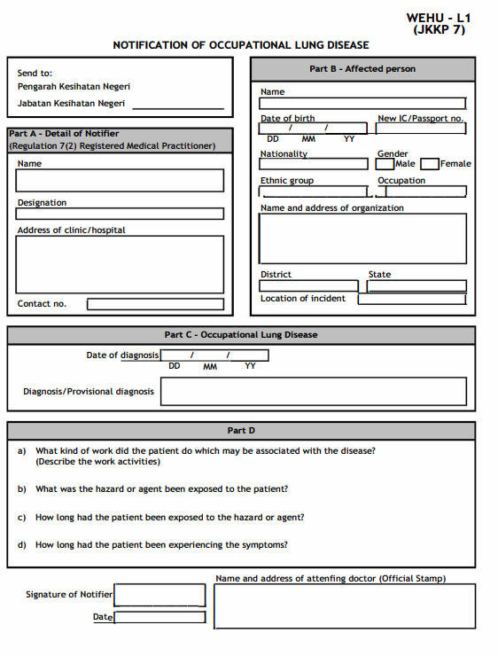
CONTOH BORANG WEHU

Slide 15
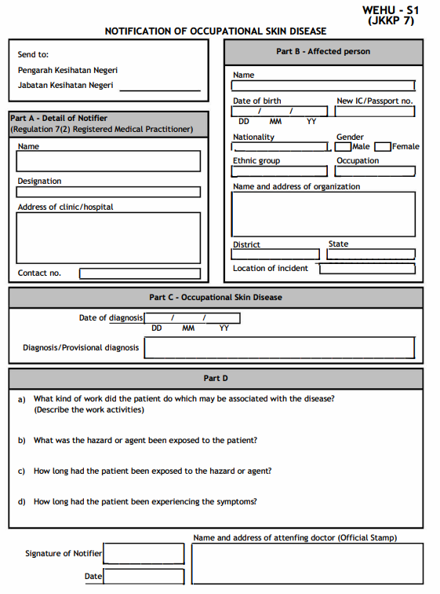
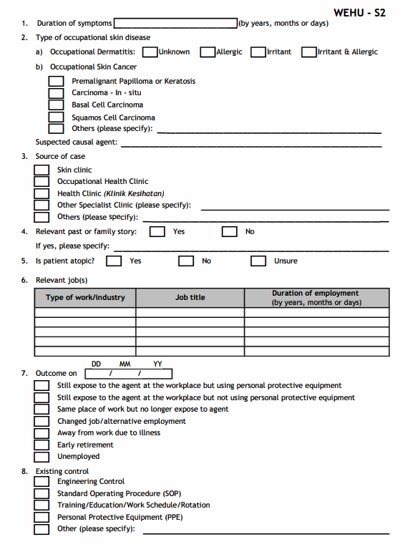
CONTOH BORANG WEHU

Slide 16
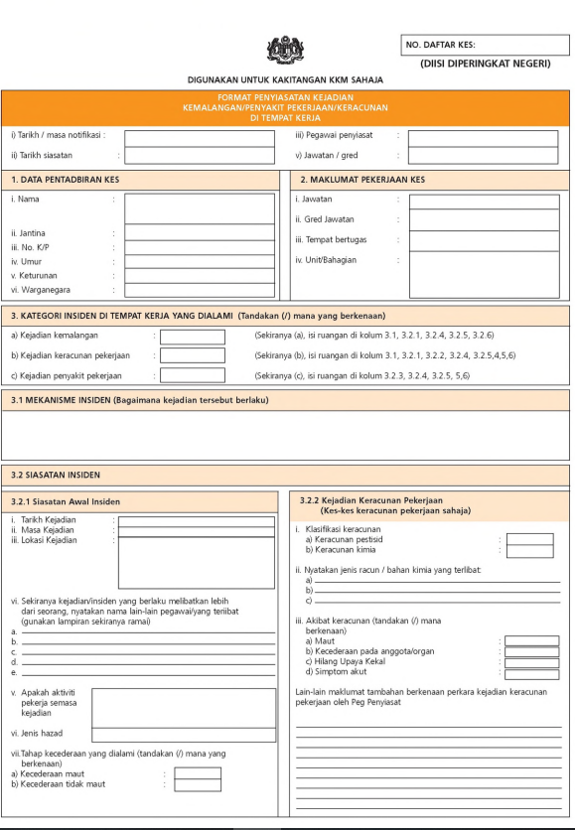
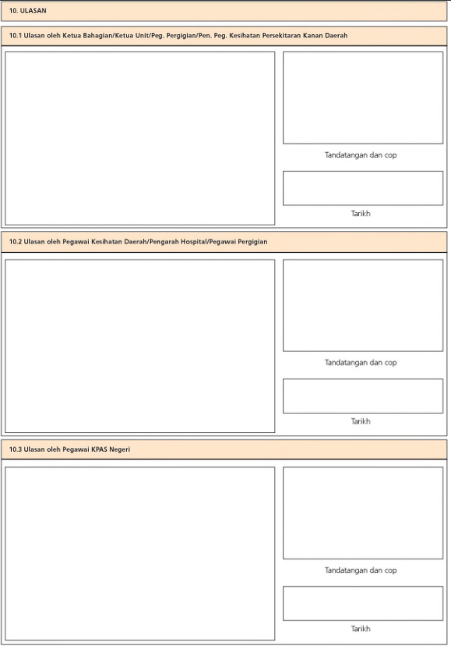
CONTOH BORANG SIASATAN

Slide 17
Terima Kasih

